Slide 1


Slide 2


Slide 3

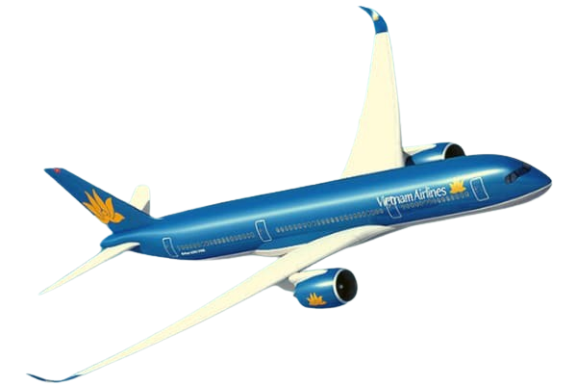
Thân máy bay
Đuôi máy bay
Đầu máy bay
Cánh quạt
Cánh máy bay
MÁY BAY

Slide 4
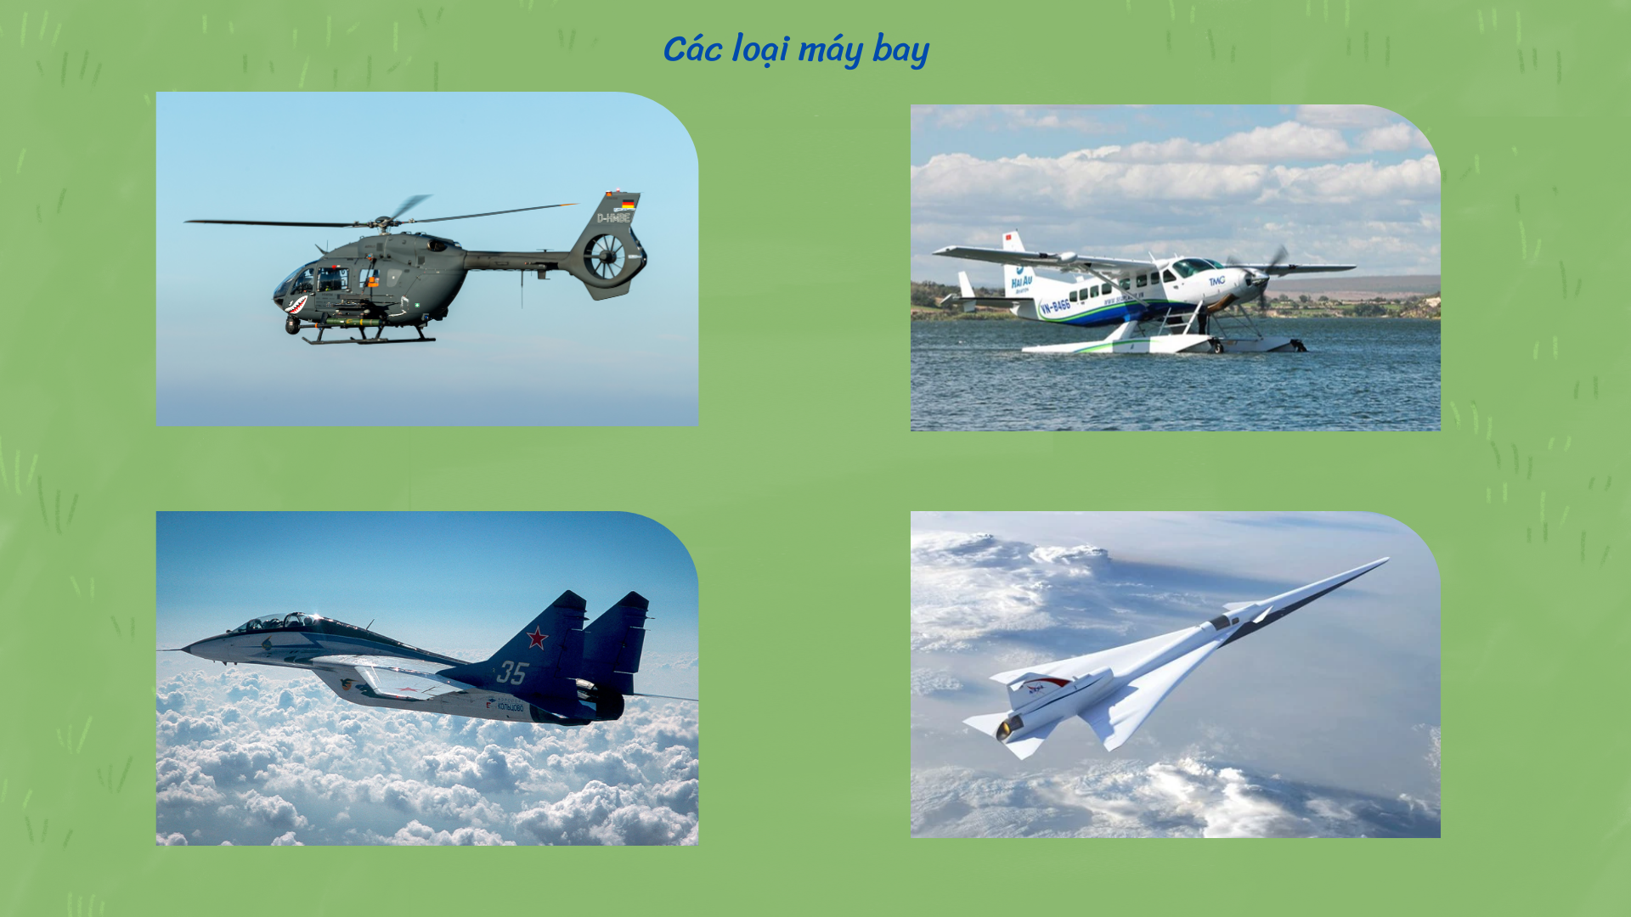

Slide 5
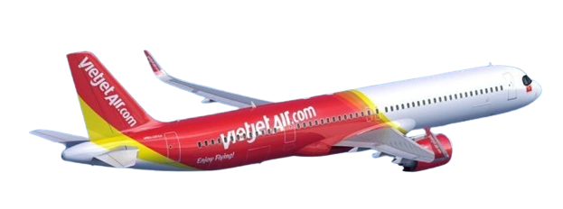
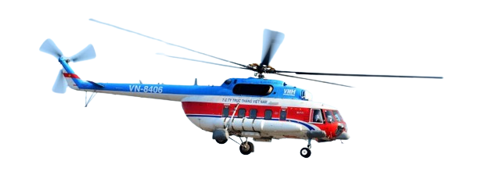
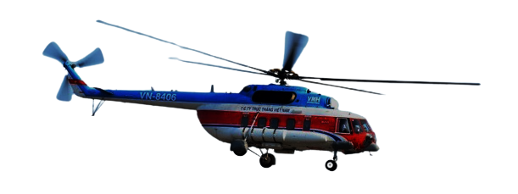
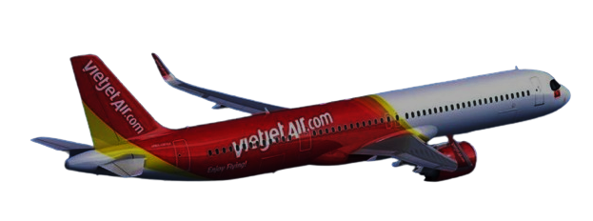
Bé hãy tìm hình với bóng tương ứng

Slide 6


